Slide 1


Identifier des nœuds IoT en espionnant leur signal radio
Identifier des nœuds IoT en espionnant leur signal radio
Arnaud Tulippe-Hecq
Directeur : Professeur Bruno Quoitin
Département d’Informatique
Faculté des Sciences
Université de Mons
26 juin 2024

Slide 2
Introduction
IoT et LoRaWAN
LoRa et RFFI
Expérimentations et Résultats
Identifier des nœuds IoT en espionnant leur signal radio

Slide 3
Introduction
Contexte :
menaces de sécurité de plus en plus sophistiquées
plus possible d’uniquement se fier aux identifiant d’un appareil
Besoin d’une nouvelle approche basé sur les propriétés physiques
Identifier des nœuds IoT en espionnant leur signal radio

Slide 4
Introduction
Objectif :
Analyser les propriétés physiques du signal radio d’un nœud utilisant la technologie LoRa via une méthode de RFFI
Identifier des nœuds IoT en espionnant leur signal radio

Slide 5
Introduction
IoT et LoRaWAN
LoRa et RFFI
Expérimentations et Résultats
Identifier des nœuds IoT en espionnant leur signal radio

Slide 6
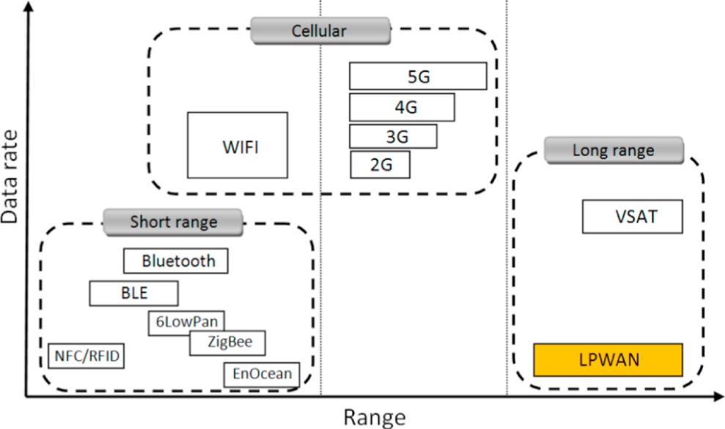
IoT et LoRaWAN
Spectre des technologies sans fil[1]
Identifier des nœuds IoT en espionnant leur signal radio

Slide 7
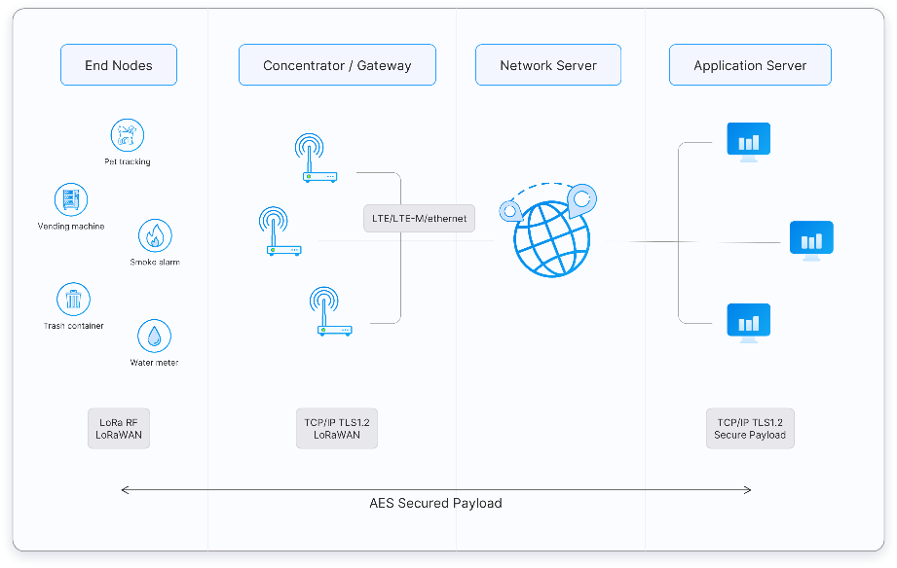
IoT et LoRaWAN
Architecture de LoRaWAN[2]
Identifier des nœuds IoT en espionnant leur signal radio

Slide 8
Session LoRaWAN
IoT et LoRaWAN
Over The Air Activation
Join request (DevUEI, appEUI, code MIC)
Join accept (DevNonce, NwkSKEY, appSKEY)
Chiffrement AES
Activation by personnalisation
Adresse et clés hardcodées
Devices déployé en zone de couverture LoRaWAN
Pas de join request, ni join accept
Identifier des nœuds IoT en espionnant leur signal radio

Slide 9
Introduction
IoT et LoRaWAN
LoRa et RFFI
Expérimentations et Résultats
Identifier des nœuds IoT en espionnant leur signal radio

Slide 10
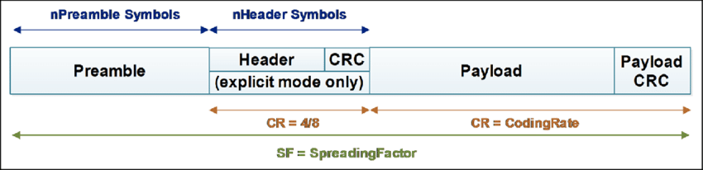
LoRa et RFFI
LoRa (Long Range) :
Technologie LPWAN
Opère sur la bande ISM
Modulation FSCM
Structure d’un paquet LoRa[3]
Identifier des nœuds IoT en espionnant leur signal radio

Slide 11
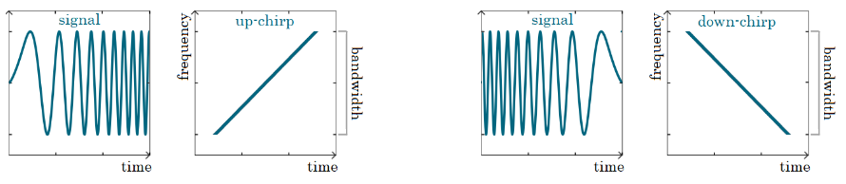
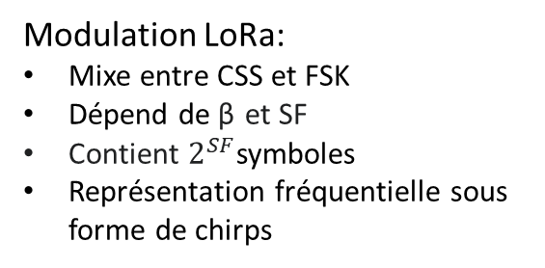
LoRa et RFFI
Modulation LoRa:
Mixe entre CSS et FSK
Dépend de β et SF
Contient $2^{SF}$symboles
Représentation fréquentielle sous forme de chirps
Upchirp
Downchirp[4]
Identifier des nœuds IoT en espionnant leur signal radio

Slide 12
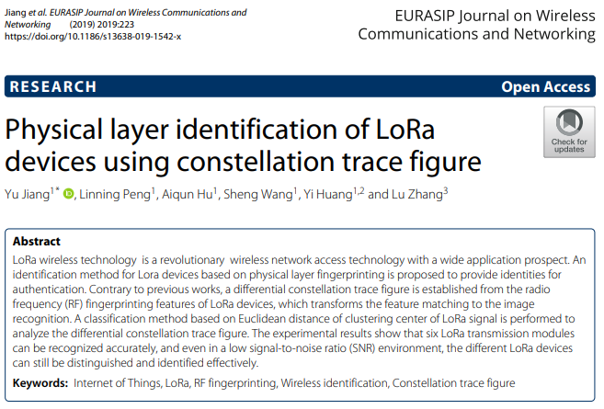
LoRa et RFFI
Radio Frequency Fingerprinting Identification
Différentes approches
Propriétés physiques des signaux
Article de référence
Par Yu Jiang, Linnning Peng, Aiqun Hu, Sheng Wang, Yi Huang et Lu Zhang [5]
Identifier des nœuds IoT en espionnant leur signal radio

Slide 13
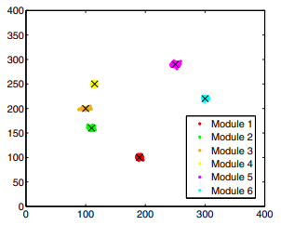
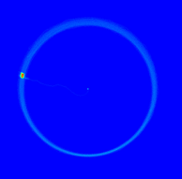
LoRa et RFFI
Méthode des DCTFs
Récupération des échantillons I/Q
Application d’une équation différentielle
Plot des données dans le plan complexe
Récupération du centre de la signature
Identifier des nœuds IoT en espionnant leur signal radio

Slide 14
Introduction
IoT et LoRaWAN
LoRa et RFFI
Expérimentations et Résultats
Identifier des nœuds IoT en espionnant leur signal radio

Slide 15
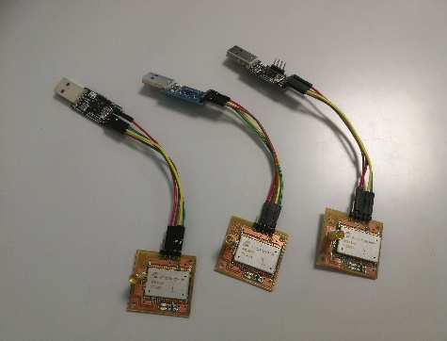
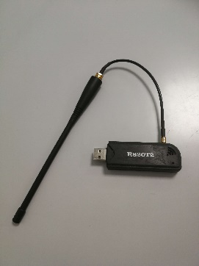
Matériel
Expérimentations et résultats
Module RN2483
RTL-SDR R820T2
Identifier des nœuds IoT en espionnant leur signal radio

Slide 16
Expérimentations et résultats
Configuration
Émetteur:
Fréquence
Modulation
Spreading factor
Largeur de bande
Puissance
Coding rate
Récepteur:
Fréquence
Sample rate
Gain
Identifier des nœuds IoT en espionnant leur signal radio

Slide 17
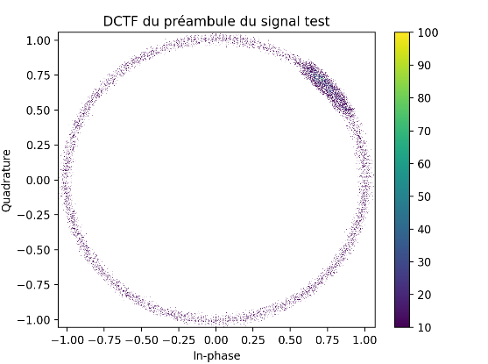
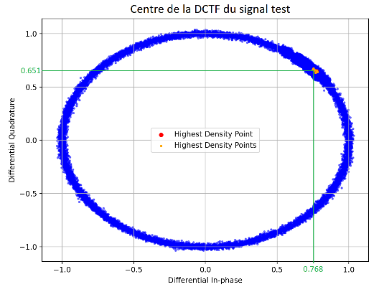
Expérimentations et résultats
Résultats pour un échantillon
Identifier des nœuds IoT en espionnant leur signal radio

Slide 18
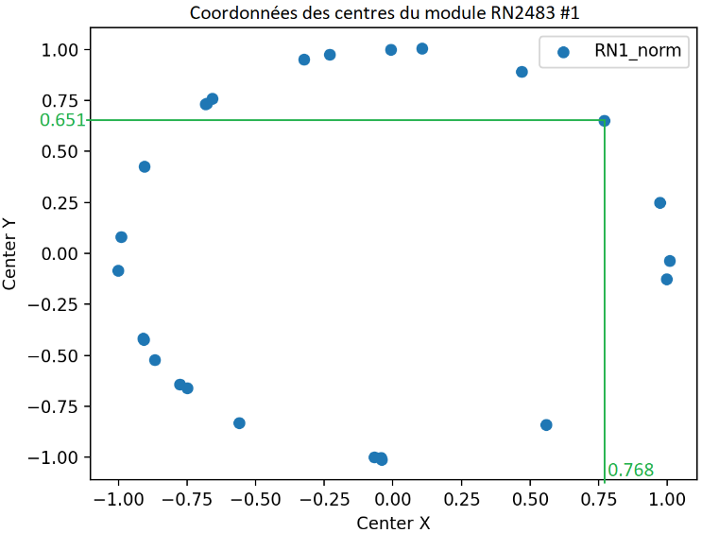
Expérimentations et résultats
Résultats pour 25 échantillons
Identifier des nœuds IoT en espionnant leur signal radio

Slide 19


















Expérimentations et résultats
Analyse de la forme géométrique de la signature
RN2483 #1 | RN2483 #2 | RN2483 #3
Identifier des nœuds IoT en espionnant leur signal radio

Slide 20
Expérimentations et résultats
Conclusion
RFFI possible ? Oui
RFFI Selon la position géographique de la signature
RFFI selon la forme géométrique de la signature
Identifier des nœuds IoT en espionnant leur signal radio

Slide 21
Expérimentations et résultats
Références
[1] K. Mekki, E. Bajic, F. Chaxel, and F. Meyer. A comparative study of LPWAN technologies for large-scale IoT deployment. ICT express, 5(1) :1–7, 2019
[2] https://www.thethingsnetwork.org/docs/lorawan/architecture/
[3] E. Gambi, L. Montanini, D. Pigini, G. Ciattaglia, and S. Spinsante. A home automation architecture based on LoRa technology and Message Queue Telemetry Transfer protocol. International Journal of Distributed Sensor Networks, 14 :155014771880683, 10 2018.
[4] https://blog.ttulka.com/lora-spreading-factor-explained/
[5] X. Wu, Y. Jiang, and A. Hu. Lora Devices Identification Based on Differential Constellation Trace Figure. In Artificial Intelligence and Security : 6th International Conference, ICAIS 2020, Hohhot, China, July 17–20, 2020, Proceedings, Part I 6, pages 658–669. Springer, 2020.
Identifier des nœuds IoT en espionnant leur signal radio

